Slide 1
Математика
1 клас

Slide 2
Закріплення знань про склад числа 6. Шестикутники. Обчислення значень виразів. Числовий промінь. Утворення чисел прилічуванням і відлічуванням 1
Урок 24

Slide 3
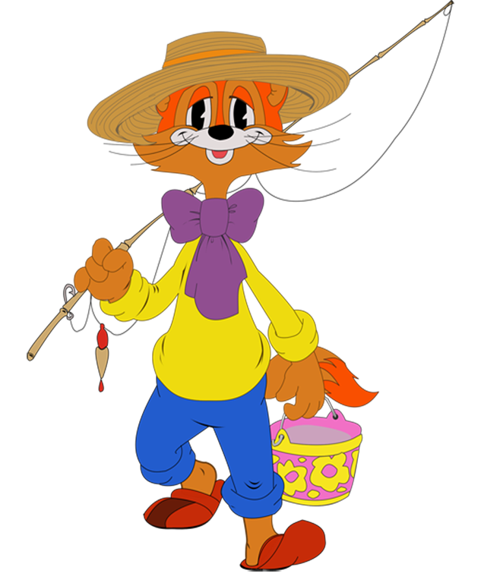
Весела лічба
Леопольд — не просто кіт,
У нього повно справ.
На рибалку він пішов —
Було відмінне полювання:
Умить потрапили на гачок
Щука, 2 йоржі і лящ,
Карасик і окунець.
Скільки риб зловив наш кіт?
1+2+1+1+1=?

Slide 4
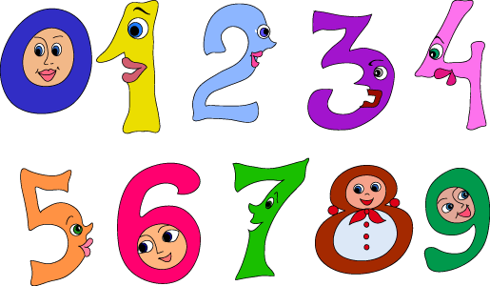
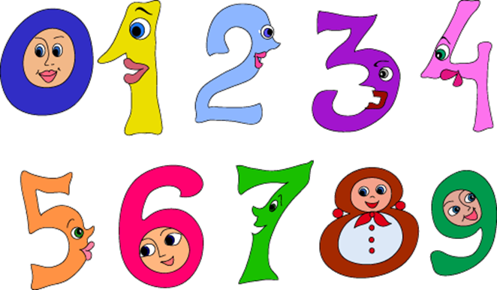
Гра «Заблукалі числа»
Наведіть лад

Slide 5
Лічба предметів у межах 6. Гра «Мовчанка»
Назвіть число, попереднє до числа 3
Назвіть число, попереднє до числа 5
Назвіть наступні числа до числа 1
Назвіть наступні числа до числа 4
Назвіть «сусідів» числа 4
Назвіть «сусідів» числа 2

Slide 6
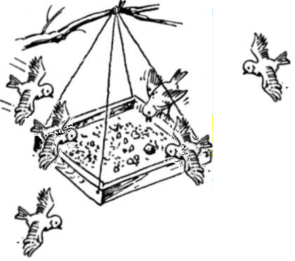
Поетична зупинка 1
У садок до годівниці
Прилетіли 3 синиці,
Потім — ще 3 птиці.
Скільки птиць на годівниці?
3 + 3 = 6

Slide 7
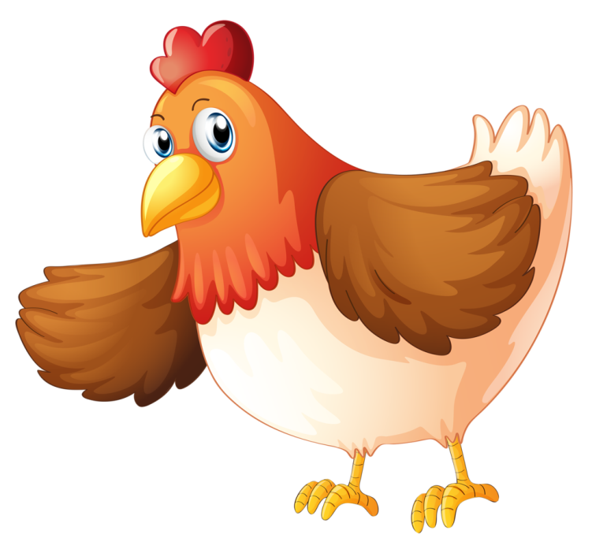
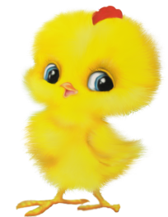
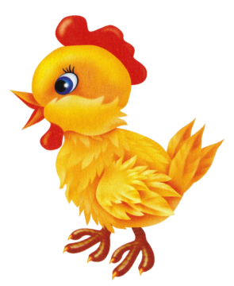


Поетична зупинка 2
Каже мати квочка:
— В мене 2 синочки і 4 дочки.
Скільки ж діточок у квочки?
4 + 2 = 6
2 + 4 = 6

Slide 8
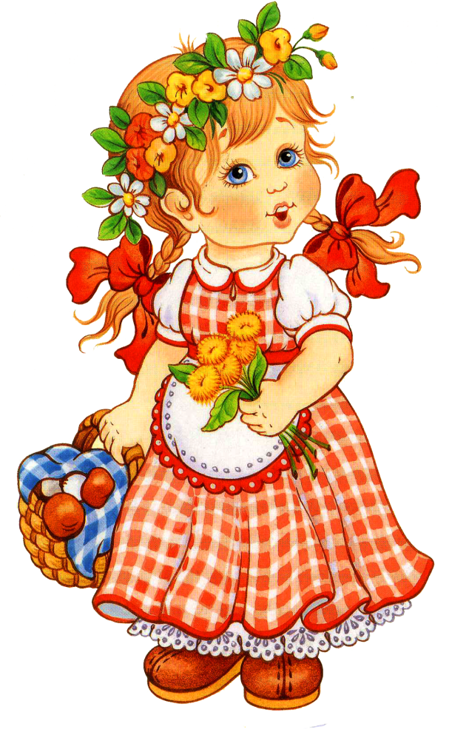
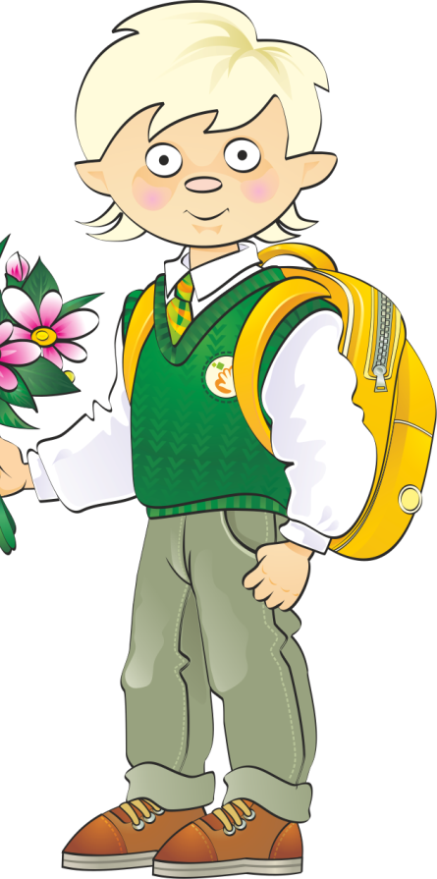

Поетична зупинка 3
П’ять квіточок у Даші
І ще одну дав Саша.
Хто тут може полічити
Скільки буде 5 та 1?
5 + 1 = 6

Slide 9
Які числа живуть у цих чарівних будиночках?
Перевірте, чи правильно заселили квартири у першому будиночку. Заселіть вільні квартири у другому будиночку.
— Розгляньте третій будиночок. На якому поверсі немає вільних квартир? Додайте числа, що мешкають на цьому поверсі. Яке ж число живе у цьому будиночку? Заселіть вільні квартири

Slide 10
Розв’яжіть приклади
Назвіть приклади з однаковими відповідями.
Як же можна отримати число 6?
Який приклад допоможе розв’язати приклад 6 - 1? 6 - 2? 6 - 3? 6 - 4? 6 - 5?
4+2=
5+1=
2+2+2=
3+2+1=
3+3=
6-1=
6-2=
6-3=
6-4=
6-5=

Slide 11
Які фігури зображені на малюнку? Скільки їх?
Назвіть виділені елементи на кожному малюнку.
Скільки у шестикутника сторін?
Скільки у шестикутника вершин?
Скільки у шестикутника кутів?

Slide 12
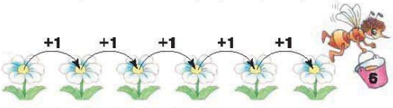
Що робить бджілка?
Скільки квіточок бджілка полила?

Slide 13
Це – числовий промінь
Що на числовому промені замість квіточок?
Якщо до числа додамо 1, то отримаємо наступне число, а якщо віднімемо 1, то отримаємо попереднє.
Складемо приклади на додавання, дивлячись на цей промінь.

Slide 14

Робота у зошиті
1 + 1 =
2 + 1 =
3 + 1 =
6 – 1 =
5 – 1 =
4 – 1 =
3 – 1 =
2 - 1 =
4 + 1 =
5 + 1 =

Slide 15
Порівняння чисел на числовому промені
6>5
6>4
6>3
6>2
6>1
5>4
5>3
5>2
5>1
4>3
4>2
4>1
3>2
3>1
2>1
1>0
1<2 1<3 1<6

Slide 16

Фізкультхвилинка
Увімкнути відео

Slide 17


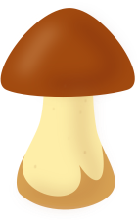


Складання і запис прикладів
6 = 5 + 1
6 = 2 + 4
6 = 3 + 3

Slide 18

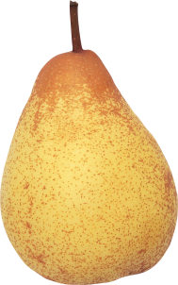

Складання і запис прикладів
4 + 2 = 6
3 + 3 = 6
1 + 5 = 6

Slide 19
Робота з паличками для лічби
За допомогою паличок викладіть п’ятикутник. Скільки паличок використали? Чому?
За допомогою паличок викладіть шестикутник. Скільки паличок використали? Чому?

Slide 20
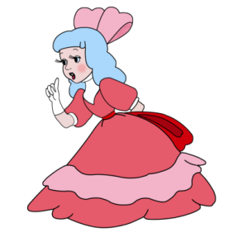
Самостійна робота
5 + 1 =
3 + 2 =
1 + 3 =
6 =? + ?
3 + 1 =
6 = ? + ?

Slide 21
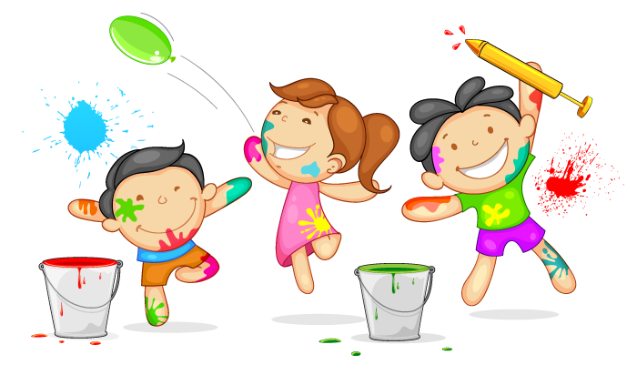
Робота в зошиті. Вправи на увагу
Сприймаємо завдання на слух.
Малюємо квадратики та кружечки та зафарбовуємо їх у заданій відповідності

Slide 22
РЕФЛЕКСІЯ
Яке число повторювали на уроці? З яких двох чисел воно складається?
Гра «Заповни віконця»
Який многокутник можна скласти з 5 паличок? 6 паличок?

